Slide 1
শিক্ষক পরিচিতি
নামঃমো.নুরুল আমিন
সহকারি শিক্ষক
ভর সরাই উচ্চ বিদ্যালয়
কালিহাতি, টাঙ্গাইল
ই-মেইলঃnurulamin198306@gmail.com
Mobile:01714889462

Slide 2
পরিমিতি অনুশীলনী ১৬.১ (Basic Concept)

Slide 3
বিষমবাহু ত্রিভুজের ক্ষেত্রফল নির্ণয় :
ত্রিভুজের তিনবাহু দেওয়া আছে। মনে করি,$∆$ABC এর BC=a,CA=b এবং AB=c ।
$∴$এর পরিসীমা , 2s=a+b+c
AD$⊥$BC আঁকি ।
ধরি, BD=x তাহলে, CD=a-x
$∆$ABD এবং $∆$ACD সমকোণী
$∴ {AD}^{2}$=${AB}^{2}−{BD}^{2}$ এবং ${AD}^{2}$=${AC}^{2}−{CD}^{2}$
$∴$ ${AB}^{2}−{BD}^{2}$ = ${AC}^{2}−{CD}^{2}$
বা, $c^{2}$-$x^{2}$ = $b^{2}−({a−x)}^{2}$
বা, $c^{2}$-$x^{2}$ = $b^{2}−a^{2}$ + 2ax - $x^{2}$
বা, $c^{2}$ = $b^{2}$ -$a^{2}$ + 2ax
বা, $b^{2}$ -$a^{2}$ + 2ax = $c^{2}$
A
c
b
x
a-x
B
D
C
a

Slide 4
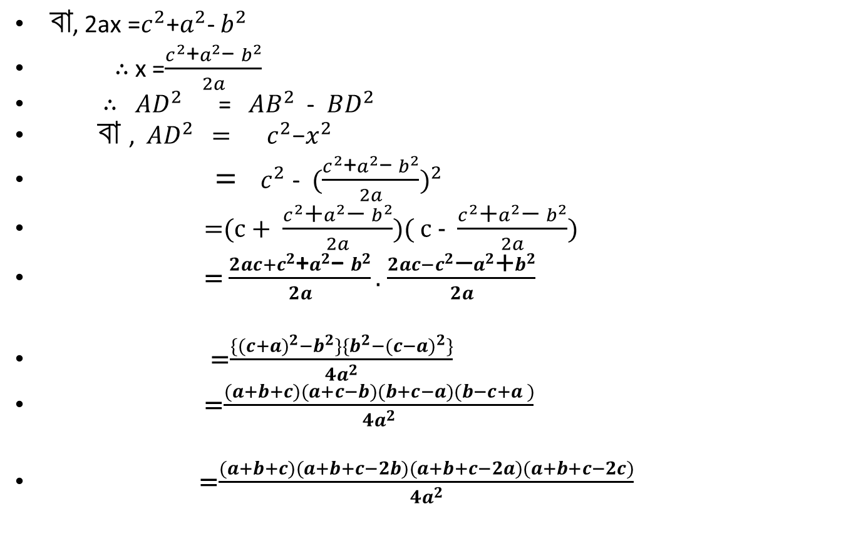
বা, 2ax =$c^{2}$+$a^{2}$- $b^{2}$
$∴$x =$\frac{c^{2}\text{+}a^{2}\text{− }b^{2}}{2a}$
$∴$ ${AD}^{2}$ = ${AB}^{2}$ - ${BD}^{2}$
বা ,${ AD}^{2} = c^{2}\text{−}x^{2}$
= $c^{2}$ - ${(\frac{c^{2}\text{+}a^{2}\text{− }b^{2}}{2a})}^{2}$
=(c + $\frac{c^{2}\text{+}a^{2}\text{− }b^{2}}{2a}$)( c - $\frac{c^{2}\text{+}a^{2}\text{− }b^{2}}{2a}$)
= $\frac{{2ac+c}^{2}\text{+}a^{2}\text{− }b^{2}}{2a}.$ $\frac{{2ac−c}^{2}\text{−}a^{2}\text{+}b^{2}}{2a}$
=$\frac{\{({c+a)}^{2}−b^{2}\}\{b^{2}−({c−a)}^{2}\}}{{4a}^{2}}$
=$\frac{(a+b+c)(a+c−b)(b+c−a)(b−c+a )}{{4a}^{2}}$
=$\frac{(a+b+c)(a+b+c−2b)(a+b+c−2a)(a+b+c−2c)}{{4a}^{2}}$

Slide 5

বা, ${AD}^{2}$ = $\frac{2s(2s−2b)(2s−2a)(2s−2c)}{{4a}^{2}}$
বা, ${AD}^{2}$ = $\frac{ 4s(s−b)(s−a)(s−c)}{a^{2}}$
$∴$ AD = $\frac{2}{a} \sqrt{s\left(s−a\right)\left(s−b\right)(s−c)}$
$∆$ক্ষেত্র ABC এর ক্ষেত্রফল = $\frac{1}{2}$ BC . AD
= $\frac{1}{2}$ . a .$\frac{2}{a}\sqrt{s\left(s−a\right)\left(s−b\right)(s−c)}$
= $\sqrt{s\left(s−a\right)\left(s−b\right)(s−c)}$

Slide 6
সমবাহু ত্রিভুজের ক্ষেত্রফ ল নির্ণয়ঃ
মনে করি, ABC সমবাহু ত্রিভুজের প্রত্যেক বাহুর দৈর্ঘ্য a
AD$⊥$BC আঁকি । $∴$ BD = CD = $\frac{a}{2}$
$∆$ABD সমকোণী
$∴{BD}^{2}+$ ${AD}^{2}$=${AB}^{2}$
${AD}^{2}$=${AB}^{2}−{BD}^{2 }$ = $a^{2} −({\frac{a}{2})}^{2}$ = $a^{2}$- $\frac{a^{2}}{4}$
${AD}^{2}$ = $\frac{\begin{matrix}{4a}^{2} & − a^{2}\end{matrix}}{4}$ = $\frac{{3a}^{2}}{4}$
AD = $\frac{\sqrt{3}a}{2}$
$∆ ক্ষেত্র$ ABC এর ক্ষেত্রফল = $\frac{1}{2}$ BC . AD
= $\frac{1}{2} . a .\frac{\sqrt{3}a}{2}$
= $\frac{\sqrt{3}}{4}a^{2}$
A
B
D
C
$$\frac{a}{2}$$

Slide 7
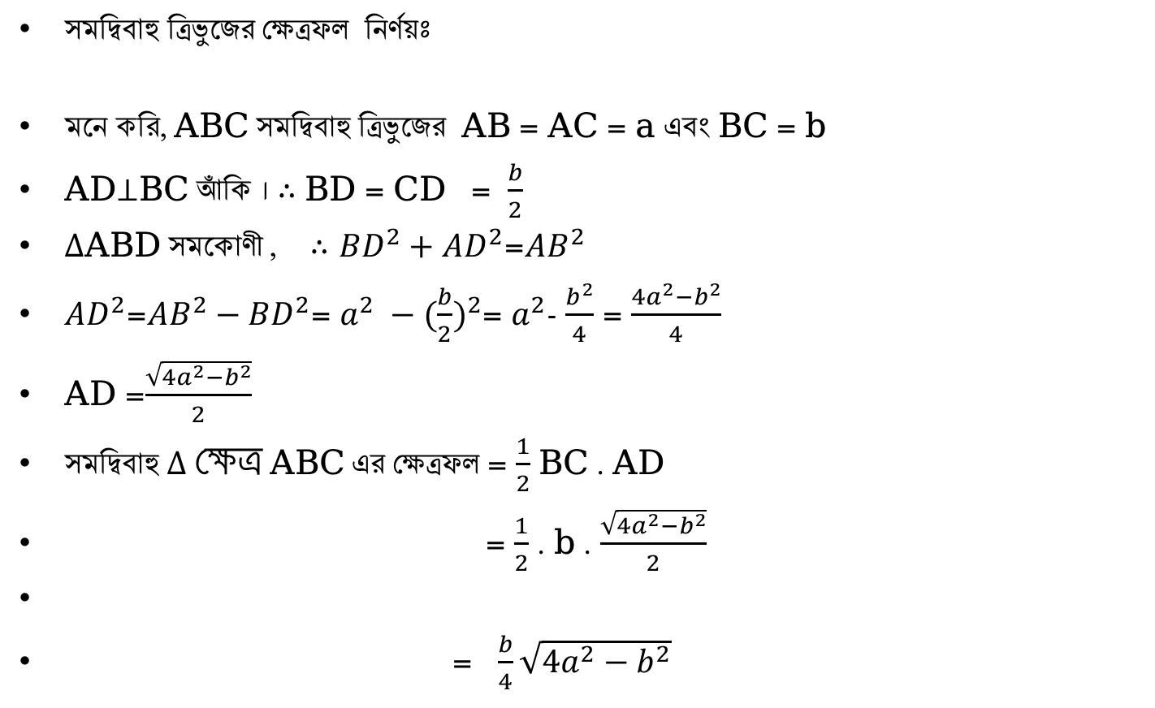
সমদ্বিবাহু ত্রিভুজের ক্ষেত্রফল নির্ণয়ঃ
মনে করি, ABC সমদ্বিবাহু ত্রিভুজের AB = AC = a এবং BC = b
AD$⊥$BC আঁকি । $∴$ BD = CD = $\frac{b}{2}$
$∆$ABD সমকোণী , $∴{BD}^{2}+$ ${AD}^{2}$=${AB}^{2}$
${AD}^{2}$=${AB}^{2}−{BD}^{2}$= $a^{2} −({\frac{b}{2})}^{2}$= $a^{2}$- $\frac{b^{2}}{4}$ = $\frac{{4a}^{2}−b^{2}}{4}$
AD =$\frac{\sqrt{{4a}^{2}−b^{2}}}{2}$
সমদ্বিবাহু $∆ ক্ষেত্র$ ABC এর ক্ষেত্রফল = $\frac{1}{2}$ BC . AD
= $\frac{1}{2}$ . b . $\frac{\sqrt{{4a}^{2}−b^{2}}}{2}$
= $\frac{b}{4}\sqrt{{4a}^{2}−b^{2}}$
A
a
a
B
C
D
b

Slide 8
০ ১ । সমদ্বিবাহু ত্রিভুজের ভূমি দৈর্ঘ্য 60 সে.মি. । এর ক্ষেত্রফল 1200 বর্গ সে.মি. হলে , সমান সমান বাহুর দৈর্ঘ্য নির্ণয় কর।
সমাধানঃ
মনে করি, সমদ্বিবাহু ত্রিভুজের ভূমি b= 60 সে.মি এবং সমান সমান বাহুর দৈর্ঘ্য a ।
আমরা জানি,
সমদ্বিবাহু ত্রিভুজের ক্ষেত্রফল = $\frac{b}{4}\sqrt{{4a}^{2}−b^{2}}$
প্রশ্নমতে , $\frac{b}{4}\sqrt{{4a}^{2}−b^{2}}$ = 1200
বা, $\frac{60}{4}\sqrt{{4a}^{2}−({60)}^{2}}$ =1200
বা , 15$\sqrt{{4a}^{2}−3600}$ = 1200
বা, $\sqrt{{4a}^{2}−3600}$ = 80
.
a
a
60 সে.মি

Slide 9
বা, ${4a}^{2}−3600$ = 6400 ; ( বর্গ করে )
বা, ${4a}^{2 }$ = 1000
বা, $a^{2}$ = 2500
বা, a = 50
ত্রিভুজটির সমান সমান বাহুর দৈর্ঘ্য 50 সে.মি.

